Slide 1
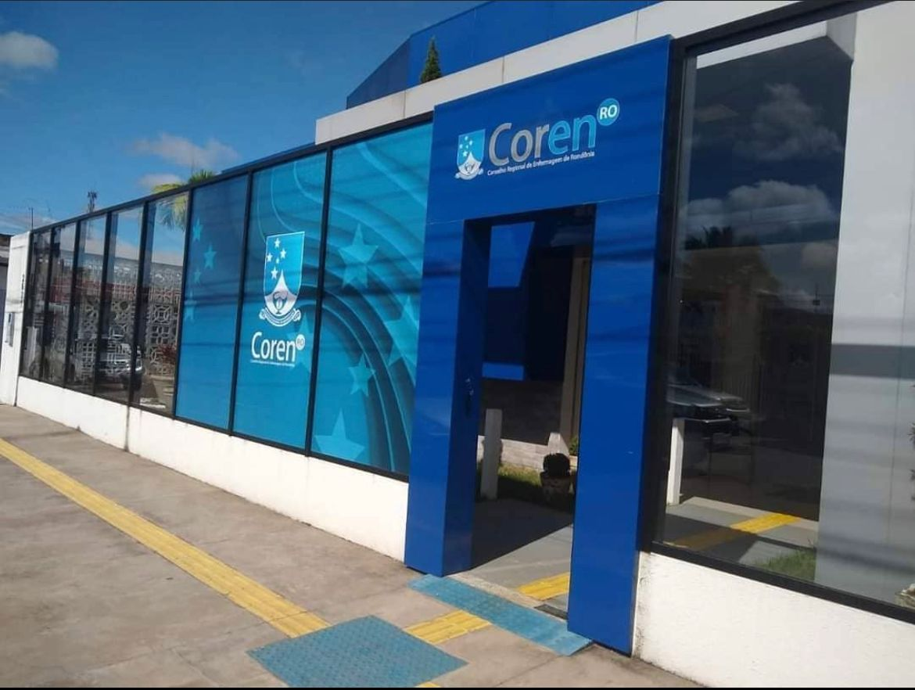
GESTÃO COREN-RO 2021-2023
(Balanço - 2021)
Juan Irineu Silva Belline Kasprovicz

Slide 2
OBJETIVO GERAL

Slide 3
METODOLOGIA

Slide 4
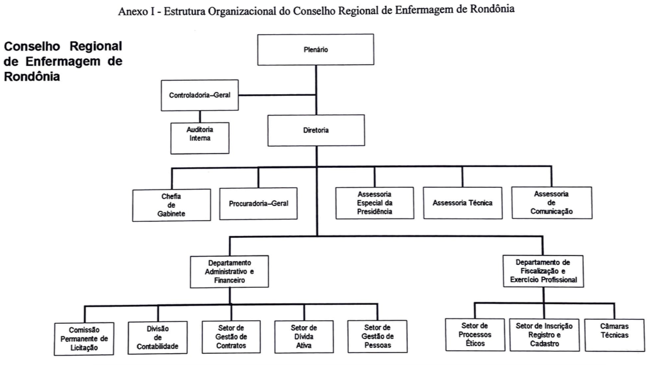
Decisão Coren-RO nº 003, de 06/01/2021

Slide 5
FUNÇÕES DO CONSELHO DE ENFERMAGEM
FUNÇÕES TÍPICAS
FUNÇÕES ATÍPICAS
NORMATIZAR
ATIVIDADES ADM
FISCALIZAR
PESQUISA
DISCIPLINAR
FORMAÇÃO - NEP
Órgãos de execução das atividades finalísticas

Slide 6
FUNÇÃO DISCIPLINAR -
PODER REGULAMENTAR
FUNÇÃO TÍPICA
FUNÇÃO FISCALIZATÓRIA - PODER DE POLÍCIA
FUNÇÃO PUNITIVA -
PODER SANCIONATÓRIO

Slide 7
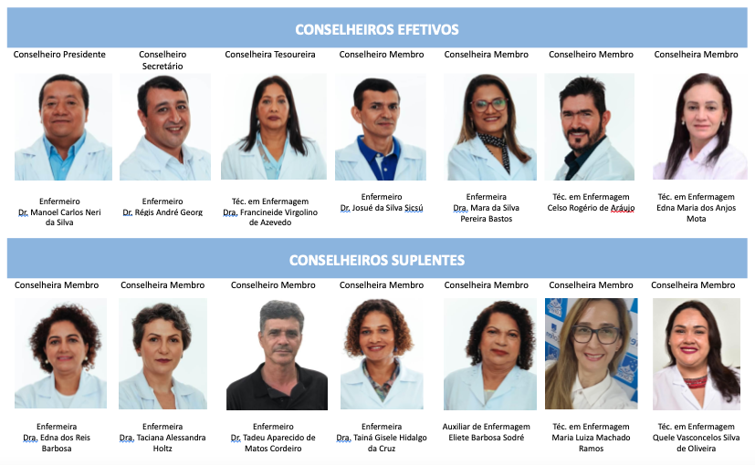
PLENÁRIO DO COREN-RO

Slide 8
CONTROLADORIA GERAL
AUDITORIA INTERNA
Mara Rubia F. de Oliveira Sousa
Clébio Pinheiro Braga

Slide 9
CONTROLADORIA GERAL
Prestação de Contas Trimestrais
Prestação de Contas do Convênio FUNAD/2020
Atendimento às notificações do TCU e COFEN
Elaboração do PPA
Participação em reuniões e Comissões.
Apoio no Parque Tecnológico;
Aquisição de Imóvel;
Simpósio dos RT's;
EFIS
Manutenção, Acompanhamento e Supervisão - LAI
Parecer sobre reformulações, Prestação e Contas e Proposta Orçamentária
Parecer: 43
Notas: 695

Slide 10
DIRETORIA DO COREN-RO
GABINETE
PROCURADORIAGERAL
ASSESSORIA ESPECIAL DA PRESIDÊNCIA
ASSESSORIA TÉCNICA
ASSESSORIA DE COMUNICAÇÃO
DAF
DEFEP

Slide 11
GABINETE
ELIZETE RAMOS
DANIELA RIBEIRO SANTIAGO

Slide 12
DESCRIÇÃO | TOTAL
MEMORANDOS | 220
OFÍCIOS | 1.081
PORTARIAS | 607
DECISÕES | 154
PARECER | 133
PROCESSOS INSTAURADOS | 433
PROCESSOS ARQUIVADOS | 19
ROP | 14
ROD | 11
DESPACHO | 960

Slide 13
PROCURADORIA JURÍDICA
Dr. GABRIEL BONGIOLO TERRA

Slide 14
PROCURADORIA JURÍDICA
NOTIFICAÇÕES EXTRAJUDICIAIS | 21
AÇÃO CIVIL PÚBLICA | 20
PARECERES TÉCNICOS | 158

Slide 15
ASSESSORIA TÉCNICA - TI
Clenilson Barbosa Uassaça

Slide 16
TECNOLOGIA DA INFORMAÇÃO
Atendimento a sede e subseções
Abertura de 64 chamados
32 Memorandos
Monitoramento e Informação periódica do número de inscritos
Suporte técnico para as Reuniões virtuais
Atendimento aos profissionais
Auxílio na elaboração do Projeto de modernização do Parque Tecnológico
Apoio ao Coren Itinerante
Apoio para implantação e uso das máquinas de cartão

Slide 17
ASSESSORIA DA PRESIDÊNCIA
Adir Oliveira dos Santos

Slide 18
ASSESSORIA DA PRESIDÊNCIA
Gestão da frota de veículos
Transporte
Almoxarifado

Slide 19
ASSESSORIA DE COMUNICAÇÃO
SARAH SILVA

Slide 21
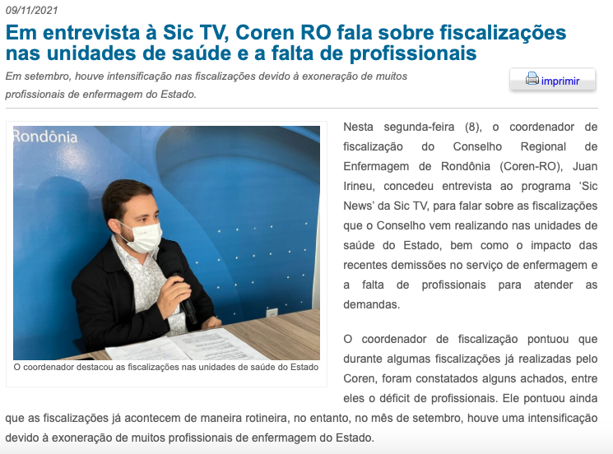

Slide 22
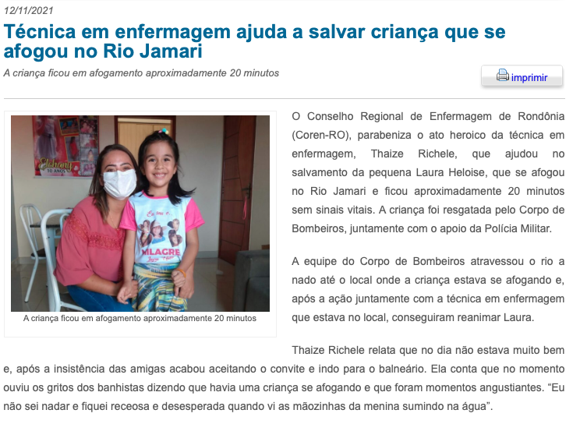

Slide 23
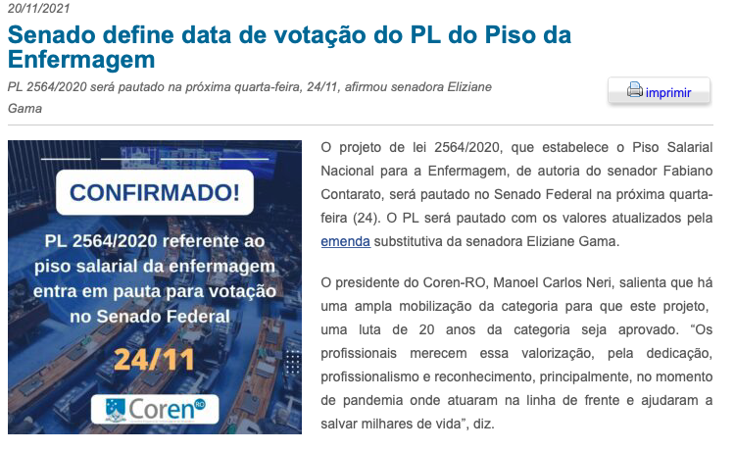

Slide 25
DEPARTAMENTO DE FISCALIZAÇÃO E EXERCÍCIO PROFISSIONAL - DEFEP
PROCESSO ÉTICO
INSCRIÇÃO, REGISTRO E CADASTRO
CÂMARA TÉCNICA
FISCALIZAÇÃO

Slide 26
CÂMARA TÉCNICA DE ATENÇÃO A SAÚDE - CTAS

Slide 27
Equipe do DEFEP - CTAS
Juan Irineu Silva Belline Kasprovicz - Chefe do DEFEP
Sandra Maria Schulz - Coordenadora
Arethusa de Lima Bezerra - Membra
Kaciany Chanato Furtuoso - Membra
Ivana Annely Cortez da Fonseca - Membra
Landerson Laife Batista Gutierres - Membro

Slide 28
Objetivo - CTAS
Assessorar o Plenário: consultivo, propositivo e avaliativo;
Decisão Coren-RO nº 039, de 12 de maio de 2021

Slide 29
Atividades Administrativas - CTAS
Elaboração de 19 (dezenove) pareceres técnicos
Pendentes: 09 de elaboração
Realização de 19 (dezenove) Designações;
Instrução de 11 (treze) Processos Administrativos;
Realização de 05 (cinco) convocatórias;
Realização de 05 (cinco) Reuniões Ordinárias;
Elaboração de 05 (cinco) Atas de Reunião.

Slide 30
 | DATA | PAD | PARECER
1ª Reunião Ordinária | 04/08/2021 | 250/2021, 213/2021 | 001 e 002
2ª Reunião Ordinária | 23/08/2021 | 221/2021, 269/2021, 293/2021, 225/2021, 268/2021 | 003, 004, 005, 006 e 007
3ª Reunião Ordinária | 08/09/2021 | Assuntos administrativos | -
4ª Reunião Ordinária | 22/09/2021 | 341/2021, 134/2021, 346/2021, 352/2021, 353/2021, 309/2021, | 008, 009, 010, 011 e 012
5ª Reunião Ordinária | 24/11/2021 | 258/2021 | 013

Slide 31
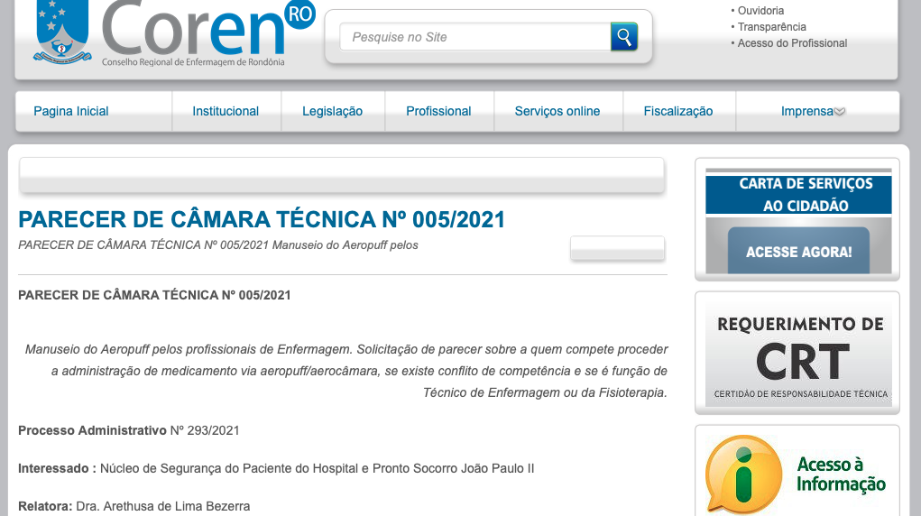

Slide 32
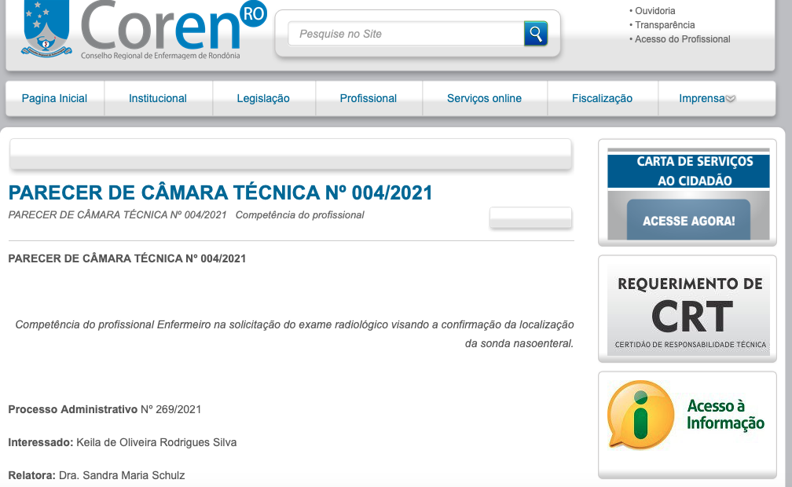

Slide 33
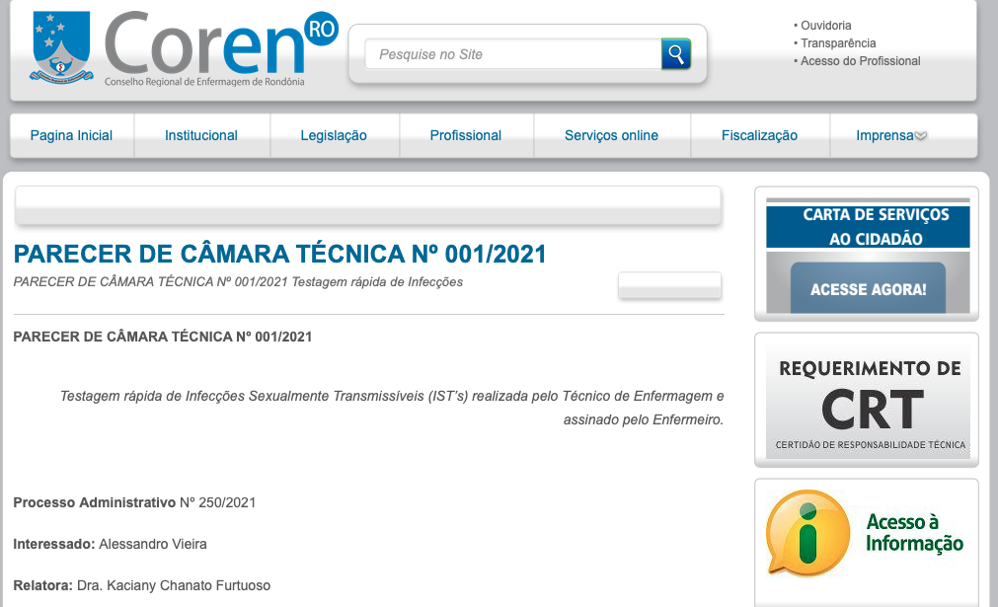

Slide 34
AVALIAÇÃO GERAL
Sob a perspectiva da Lei Federal nº 5.905/73, e do Regimento Interno do Coren-RO, a Corte Regional vem cumprindo com seu papel de zelar pelo bom conceito da profissão e dos que a exercem, atuando na elaboração de estudos sobre o exercício da Enfermagem e delimitação do escopo de atuação dos profissionais de Enfermagem em cada caso concreto que lhe foi direcionado.

Slide 35
SERVIÇO DE FISCALIZAÇÃO

Slide 36
Equipe do DEFEP - Fiscalização
Juan Irineu Silva Belline Kasprovicz - Chefe do DEFEP
Lillian Sampaio Ramos - Enfermeira Fiscal
Marisa de Miranda Rodrigues - Enfermeira Fiscal
Diogo Junior Sales do Casal - Enfermeiro Fiscal
José Waldiney Martins da Silva - Auxiliar de Fiscalização
Rithelen Pereira Guedes da Silva - Agente Administrativo
Matheus Araújo Nobre - Estagiário

Slide 37
Equipe do DEFEP - Fiscalização
JANEIRO
FEVEREIRO
MARÇO
ABRIL
MAIO
- 01 Coordenador
- 01 Fiscal
- 01 Auxiliar de Fiscal
- 01 Coordenador
- 02 Fiscais
- 01 Auxiliar de Fiscal
- 01 Coordenador
- 02 Fiscais
- 01 Auxiliar de Fiscal
- 01 Estagiário
- 01 Coordenador
- 02 Fiscais
- 01 Auxiliar de Fiscal
- 01 Estagiário
- 01 Coordenador
- 02 Fiscais
- 01 Auxiliar de Fiscal
- 01 Estagiário
- 01 Agente Administrativo
Previsão para 2022
814 Instituições

Slide 38
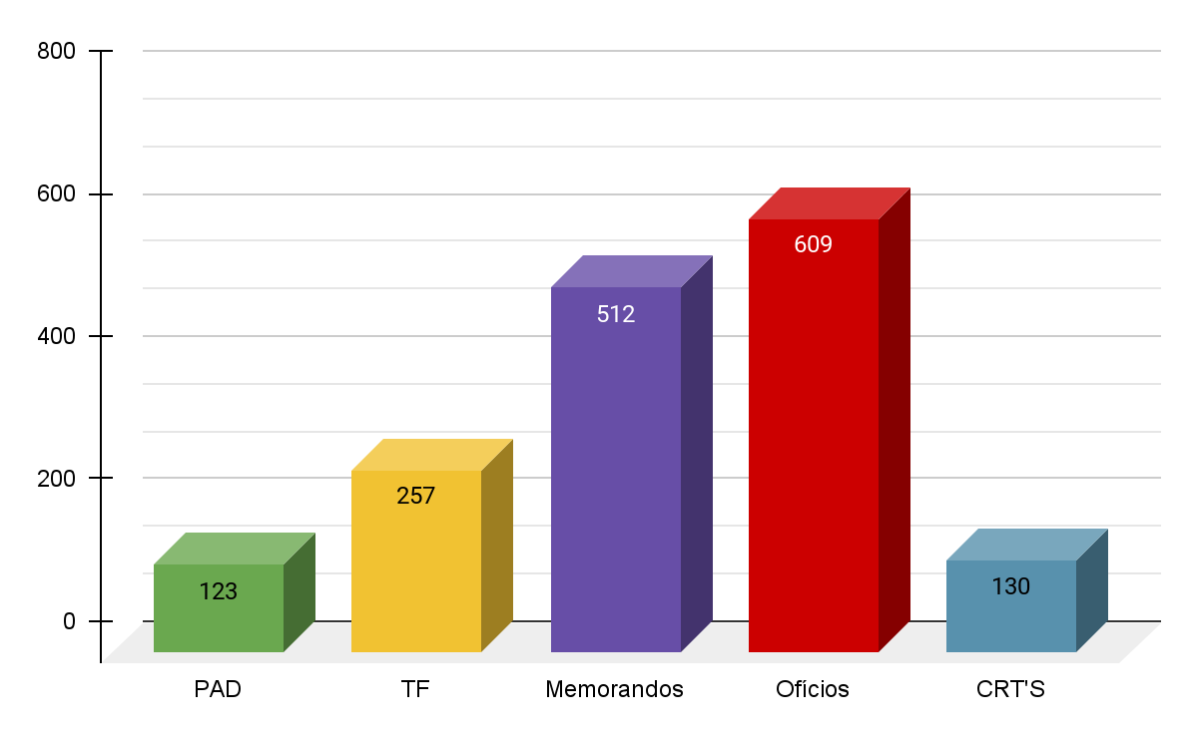
SERVIÇOS ADMINISTRATIVOS

Slide 39
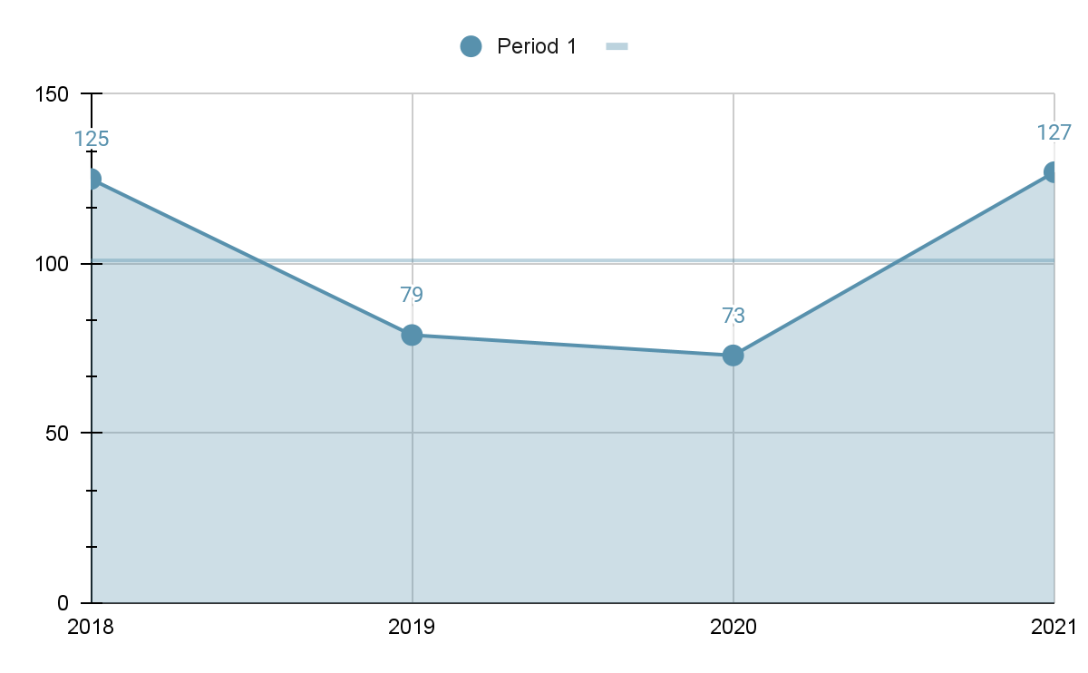
PROCESSOS ADMINISTRATIVOS x ANO

Slide 40
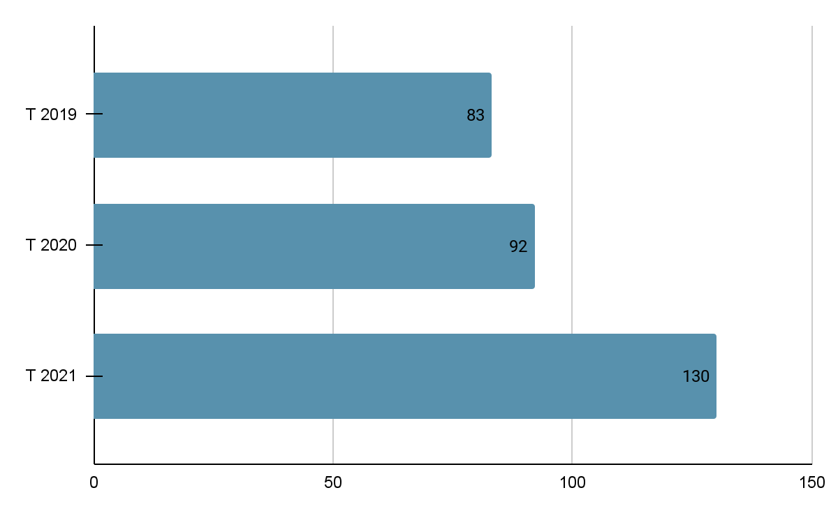
CRT'S POR ANO

Slide 41
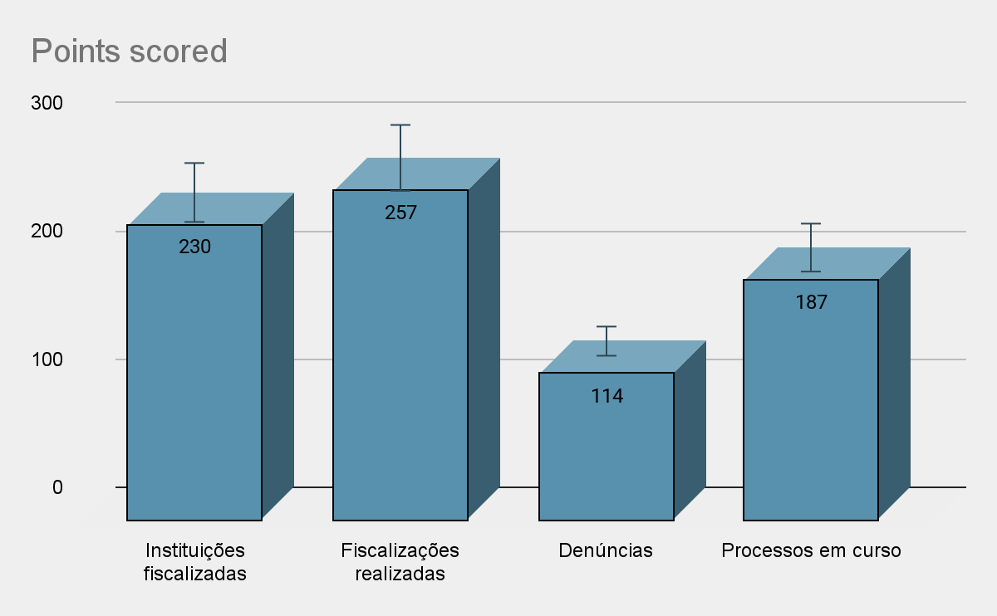

Slide 42
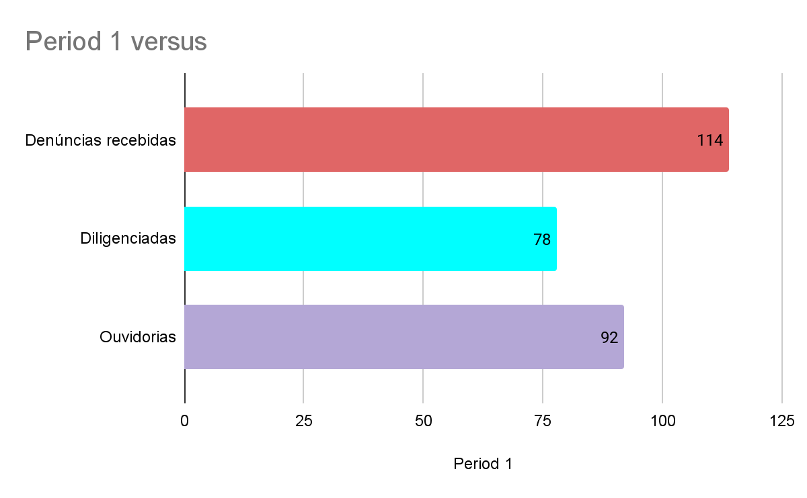
DENÚNCIAS

Slide 43
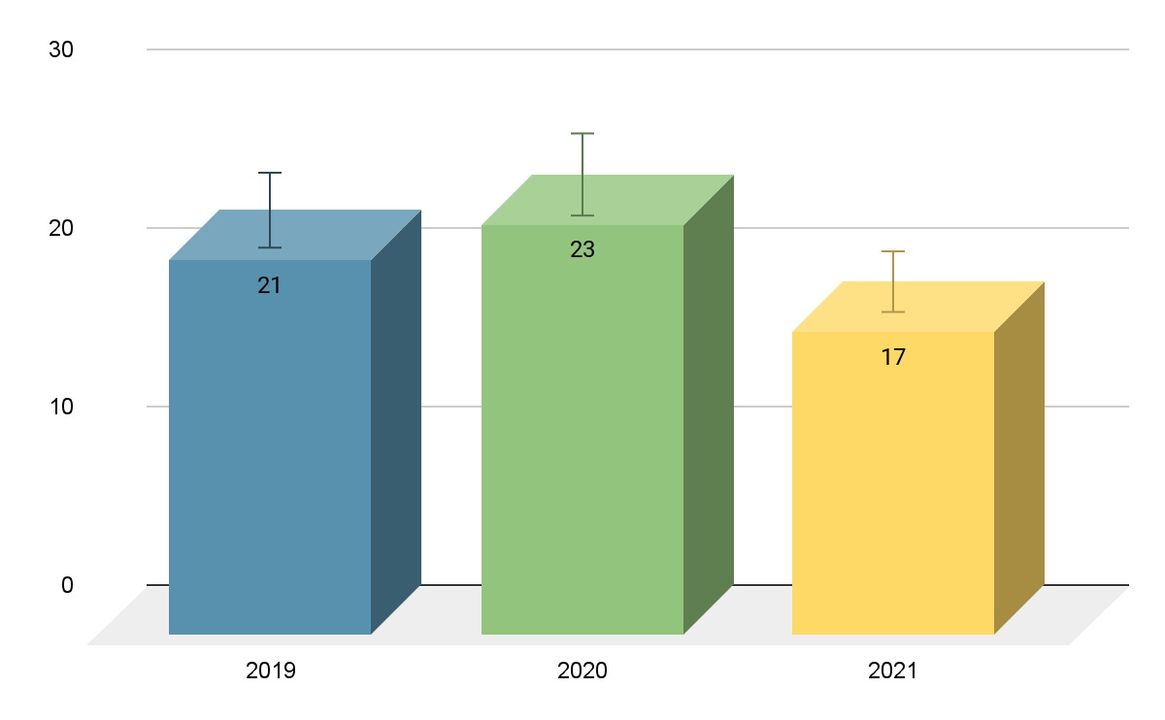
REGISTRO DE EMPRESA

Slide 44
OUTRAS ATIVIDADES
Reuniões e Palestras: 22
Entrevistas: 08
TAC’s: 11
Comissões: 08
Nº de Atendimentos: 1.193
Nº Profissionais alcançados: 7.885

Slide 45
INDICADORES DA FISCALIZAÇÃO

Slide 46
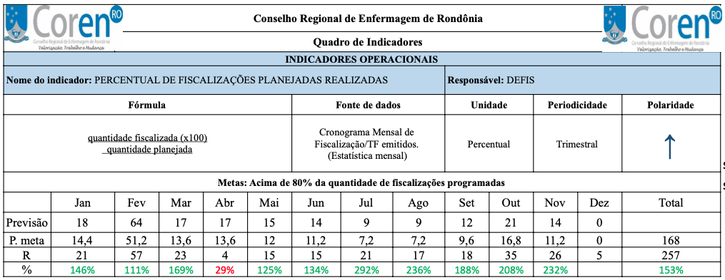

Slide 47
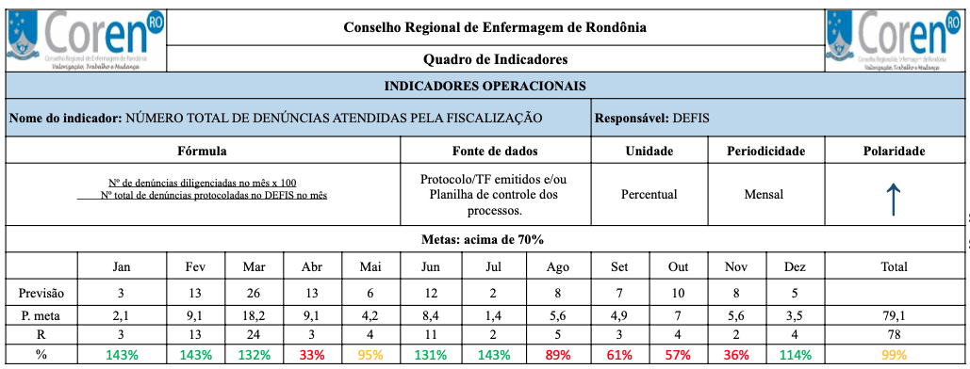

Slide 48
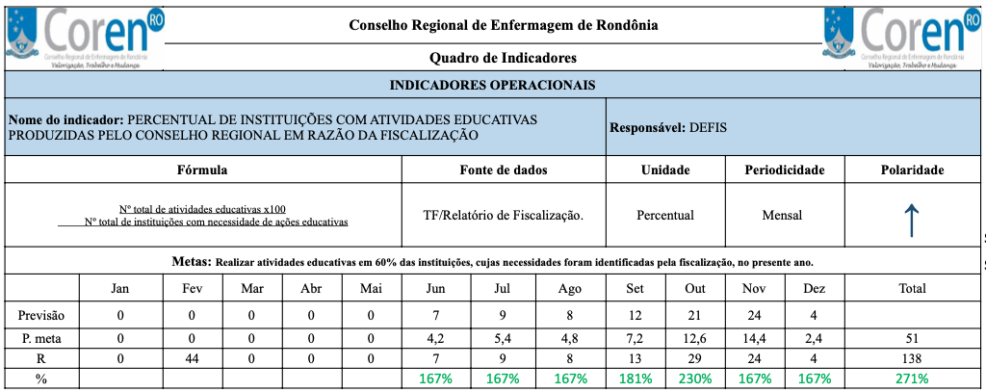

Slide 49
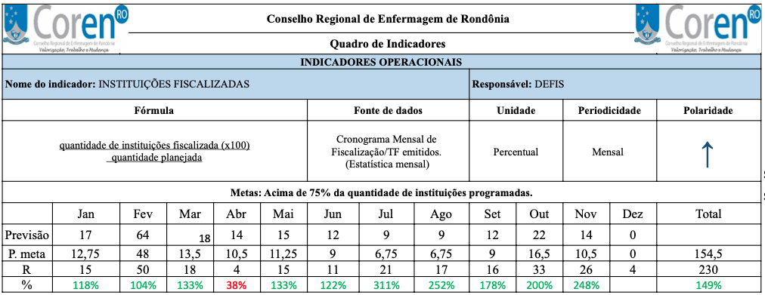

Slide 50
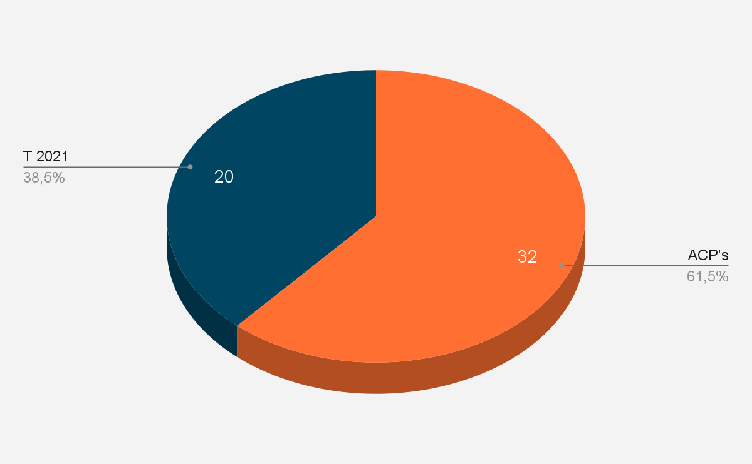
PROCESSOS JUDICIAIS

Slide 51
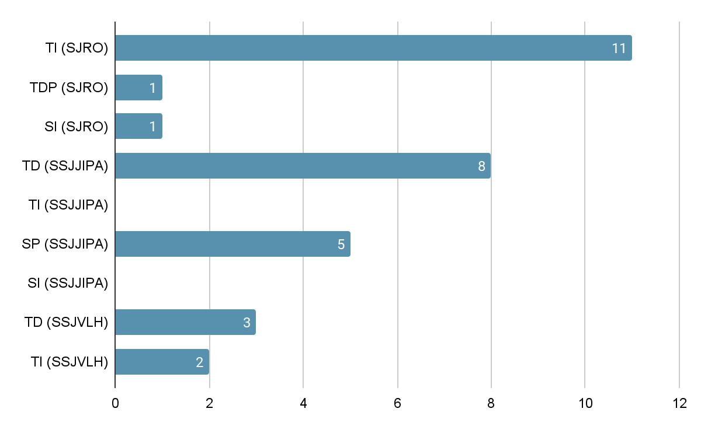
PROCESSOS JUDICIAIS

Slide 52
ATIVIDADES NA FISCALIZAÇÃO
Orientação técnica aos RT’s
Atendimento aos profissionais de Enfermagem: acolhimento de denúncias e questões relativas ao exercício profissional
Reunião com as Gerências de Enfermagem
Notificações Extrajudiciais
Celebração de Termo de Ajustamento de Conduta
Participação em audiências em processos judiciais
Reunião com as Promotorias de Justiça
Atendimento direcionado ao MP;
Entrevistas;
Emissão de CRT

Slide 53
SETOR DE PROCESSOS ÉTICOS

Slide 54
Equipe do DEFEP - Processo Ético
Cristina Soares Nascimento - Chefe
Membros da Comissão de Ética:
Jamisson Macedo
Josélia Raiane Feitosa
Maria Carolina Bravo
Mayara Eduardo Ayoama
Sandy Ribeiro
Abilene Marques
Cleicey Pinheiro
Cristiane Lamarão
Diogo Nogueira do Casal

Slide 55
INTRODUÇÃO
Foi instituído em janeiro de 2021 (Decisão Coren-RO nº 007/2021);
Responsabilidades:
trâmite de denúncias e processos éticos no Coren-RO;
orientação de inscritos quanto à realização e protocolo de denúncias
juntada de documentos para admissibilidade ou para o arquivamento das denúncias,
instrução de processos éticos,
orientações aos profissionais de enfermagem e respectivos procuradores
protocolo e autuação de recursos,
aplicação de penalidades,
orientações e auxílio aos conselheiros e membros de comissões de instrução.

Slide 56
AÇÕES REALIZADAS
 | 1º T | 2º T | 3º T | 4º T | TOTAL
Denúncias Recebidas | 25 | 35 | 21 | 8 | 89
Denúncias Admitidas | 2 | 16 | 8 | 13 (6) | 39
Denúncias Arquivadas | 2 | 11 | 17 | 11 | 41
Denúncias em andamento | 21 | 8 | 7 | 15 | 51
Conciliação | 0 | - | 9 | 4 | 13
Processos em Instrução | 15¹ 05² | 9¹ 16 ² | 15 | 12 | 24¹ 21² 27
Processos Julgados | 07³ | 4² | 5 | 8 | 24
Recursos | 0 | 0 | 1 | 0 | 1
Processos Transitados em julgado | 06 | 21 (4) | 2 | 1 (4) 03 | 33

Slide 57
DESCRIÇÃO | TOTAL
DENÚNCIAS RECEBIDAS | 89
DENÚNCIAS ADMITIDAS | 39
DENÚNCIAS ARQUIVADAS | 41
DENÚNCIAS EM ANDAMENTO | 51
CONCILIAÇÃO | 13
PROCESSOS EM INSTRUÇÃO | 72
PROCESSOS JULGADOS | 24
RECURSOS | 1
PROCESSOS TRANSITADOS EM JULGADO | 33

Slide 58
ATIVIDADES ADMINISTRATIVAS
 | DESCRIÇÃO | QTD
01 | Quantitativo de Processos Instruídos - em andamento | 48
02 | Cartas de Intimação | 60
03 | Minutas de Decisão | 110
04 | Convocações para Conciliações | 40
05 | Notas de Censura | 02
06 | Sessões Solenes de Desagravo Público | 07

Slide 59
Além das atividades relacionadas nos quadros anteriores, o setor de processos éticos em conjunto com a comissão de instrução de processos éticos realiza reuniões administrativas periódicas, bem ainda auxilia nas Reuniões Ordinárias e Extraordinárias de Plenária durante as sessões de julgamentos, tanto na perspectiva de acompanhamento dos processos quanto na elaboração da Ata de Julgamento.

Slide 60
INSCRIÇÃO REGISTRO E CADASTRO

Slide 61
Equipe do DEFEP - IRC
Ivonete Maio da Silva Fernandes - Chefe do SIRC
Brena Karoline de Andrade - Agente Administrativo
João Victor - Menor Aprendiz

Slide 62
CONSELHO REGIONAL DE ENFERMAGEM DE RONDÔNIA
ENFERMEIRO:
5.155
TÉCNICO DE ENFERMAGEM:
12.081
AUXILIAR DE ENFERMAGEM:
2.707
OBSTETRIZ:
01
TOTAL: 19.944 / 20.280

Slide 63
Análise Geral
A análise dos dados relacionados abaixo foi reportada dos sistemas ativos utilizados pelo Setor de Inscrição, Registro e Cadastro/Recepção (Incorpware e VALID). O Conselho Regional de Enfermagem de Rondônia registrou no ano de 2021, um quantitativo de:
Novos registros no total de 1.594 (mil quinhentos e noventa e quatro)
Renovações de carteiras no total de 1.171 (um mil cento e setenta e um)
Observações: profissionais entre as categorias QI, QII e QIII.
Do quantitativo de novos registros e renovações de carteiras, com relação ao ano de 2020, teve um aumento de significativo na demanda de:
Técnicos de Enfermagem - 3,32%.
Enfermeiros - 7,71%.
Auxiliar de Enfermagem - 4%.

Slide 64
ATENDIMENTO E REGISTRO E CADASTRO
PROCEDIMENTOS REALIZADOS DE JANEIRO A DEZEMBRO, POR CATEGORIA PROFISSIONAL

Slide 65
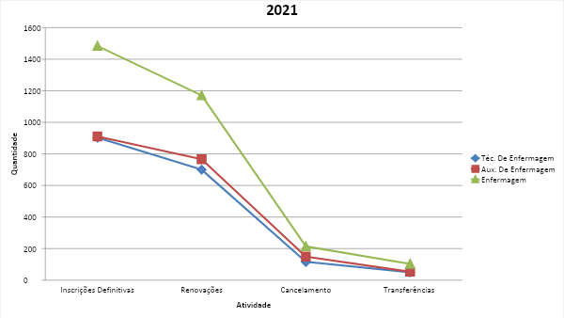
Maiores demandas do Setor URC/RECEPÇÃO

Slide 66
COREN ITINERANTE
SERVIÇOS REALIZADOS | QUANTIDADE
PROFISSIONAIS ATENDIDOS: | 334
RENOVAÇÃO DE CARTEIRA PROFISSIONAL: | 89
ATUALIZAÇÃO CADASTRAL: | 287
RENEGOCIAÇÃO DE DÉBITOS: | 169
ENTREGA DE CARTEIRA PROFISSIONAIS: | 61
1ª INSC. E 2ª VIA DE CARTEIRA: | 20
CARTEIRA REMIDA: | 10
REGISTRO DE ESPECIALIDADE: | 11
CRT – CERTIDÃO DE RESP. TÉCNICA: | 2
CANCELAMENTO DE REGISTRO | 8
ATENDIMENTO JURÍDICO: | 15
ATENDIMENTO FISCAL: | 51
TRANSFERÊNCIAS: | 2
EMISSÃO DE CERTIDÕES: | 25

Slide 67
SUBSEÇÃO DE JI-PARANÁ
Dra Lillian Sampaio Ramos
Eliana Santana M. dos Santos

Slide 68
TOTAL GERAL DE PROTOCOLOS: 573
Categoria | Inscrição definitiva | Renovação | Transferência | Reinscrição | Remida | 2º Via de carteira | Especialização
ENF | 100 | 81 | 8 | 1 | 1 | 4 | 19
TEC | 149 | 100 | 9 | 6 | - | 2 | -
AUX | - | 18 | - | 1 | - | - | -
Total | 249 | 199 | 17 | 8 | 1 | 6 | 19

Slide 69
Categoria | Cancelamento | Suspensão | Reativação de suspensão | Prorrogação de inscrição
ENF | 12 | 5 | 1 | 2
TEC | 24 | 15 | 1 | -
AUX | 7 | - | - | -
Total | 43 | 20 | 2 | 2
66 Memorandos

Slide 70
SUBSEÇÃO DE CACOAL
Wagner Melo do Casal
Bruno Brito de Assis

Slide 71
Categoria | Enfermeiro | Técnico | Auxiliar
Inscrição | 139 | 144 | 02
Cancelamento | 08 | 24 | 13
Renovação | 211 | 250 | 30
Transferência | 09 | 02 | -
Reinscrição | 02 | 04 | -
Remida | 01 | - | -
2ª via de carteira | 01 | 06 | -
Especialização | 71 | 02 | -
Suspensão | 06 | 13 | -
Categoria | Carteiras
Enfermeiro | 408
Técnico | 356
Auxiliar | 27

Slide 72
SUBSEÇÃO DE VILHENA
Edileide Lobo de Miranda

Slide 73
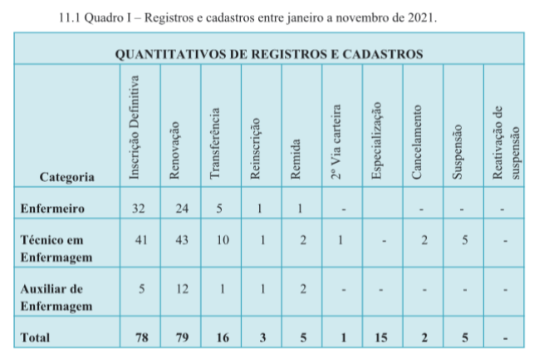

Slide 74
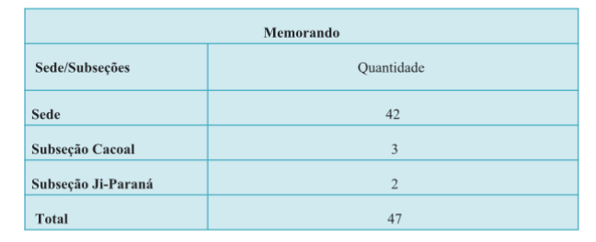

Slide 75
DEPARTAMENTO ADMINISTRATIVO FINANCEIRO - DAF
CPL
CONTABILIDADE
GESTÃO DE CONTRATOS
DÍVIDA ATIVA
GESTÃO DE PESSOAS

Slide 76
COMISSÃO PERMANENTE DE LICITAÇÃO - CPL
Vanessa Sena Torres

Slide 77
COMISSÃO PERMANENTE DE LICITAÇÃO
PROCEDIMENTO | QTD
PREGÃO ELETRÔNICO | 18
DISPENSA DE LICITAÇÃO E INEXIGIBILIDADE | 19
OUTROS (chamamentos públicos e pesquisas mercadológicas para aditivos contratuais) | 12

Slide 78
DIVISÃO DE CONTABILIDADE
TATIANE AZEVEDO RIBEIRO

Slide 79
DIVISÃO DE CONTABILIDADE
Realizou pré-empenho, empenho, liquidação e baixas de PAD's.
Contabilizou as operações financeiras com controle de saldos bancários.
Análise e conciliação de contas.
Emitiu demonstrativos contábeis trimestrais para Prestação de Contas Trimestral.
Integração das Receitas Arrecadadas no sistema contábil.
Fazer o registro dos restos a pagar para encerramento do exercício.

Slide 80
GESTÃO DE CONTRATOS
Dra. CARLA ZARMACHI

Slide 81
SETOR DE GESTÃO DE CONTRATOS
Elaboração de Contrato | 21
Termos Aditivos | 08
Termo de Apostilamento | 04
Ordem de Aquisição | 08

Slide 82
SETOR DE DÍVIDA ATIVA
Eliana Amorim da Mota Cruz
Priscila Pandolfi
Ana Beatriz Santos Pessoa Viana

Slide 83
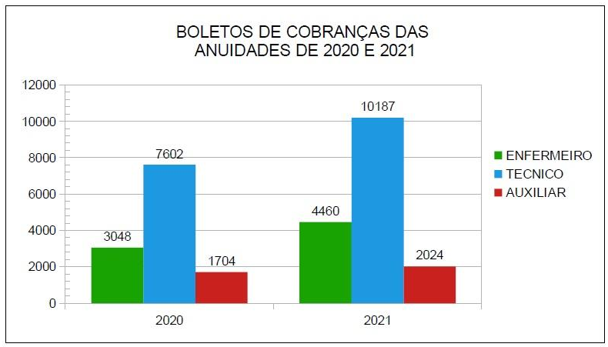
SETOR DE DÍVIDA ATIVA

Slide 84
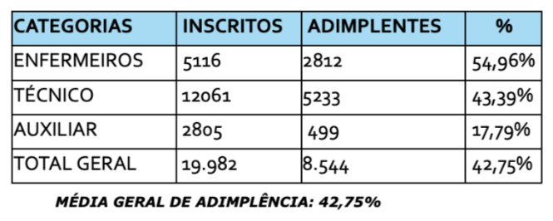
SETOR DE DÍVIDA ATIVA

Slide 85
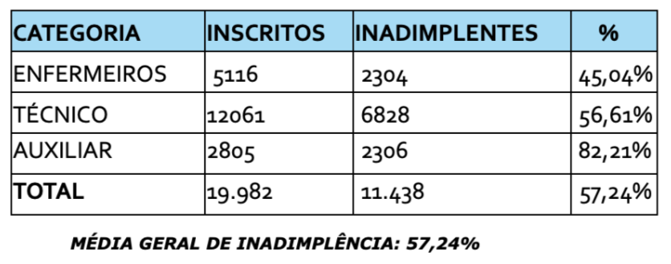
SETOR DE DÍVIDA ATIVA

Slide 86
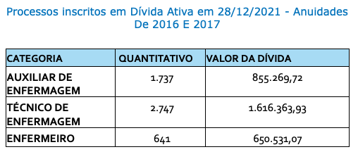
SETOR DE DÍVIDA ATIVA

Slide 87
SETOR DE GESTÃO DE PESSOAS
JAILA SOARES DE SOUSA

Slide 88
GESTÃO DE PESSOAS
34 Colaboradores
Confecção de Guias de recolhimento de FGTS, INSS e etc
Segurança e Medicina do Trabalho (AUDMED)
Admissões, Demissões e Afastamentos

Slide 89
NÚCLEO DE EDUCAÇÃO PERMANENTE
Bruno Brumado

Slide 90
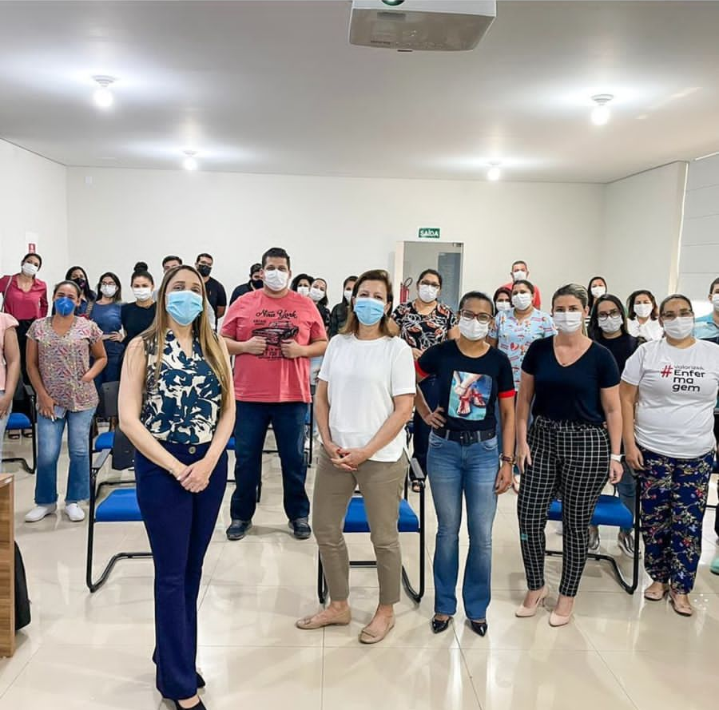
CLASSIFICAÇÃO DE RISCO

Slide 91
SUPORTE BÁSICO DE VIDA - SBV

Slide 92
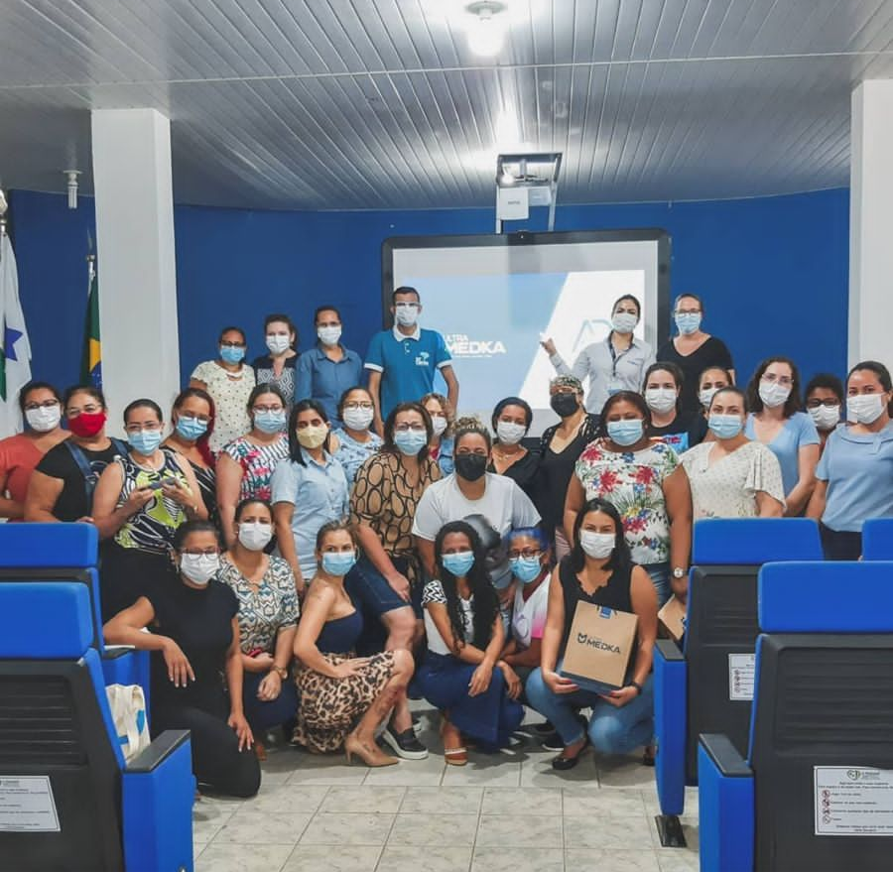
AVALIAÇÃO DE FERIDAS E TIPOS DE COBERTURAS
Ji-Paraná-RO

Slide 93
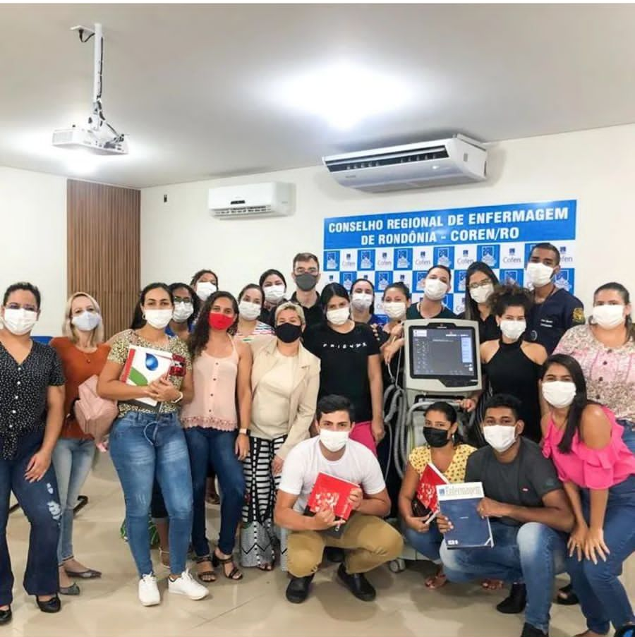
VENTILAÇÃO MECÂNICA BÁSICA

Slide 94
REGISTROS OFICIAIS DE ENFERMAGEM

Slide 95
INTERPRETAÇÃO DE EXAMES LABORATORIAIS

Slide 96
INTERPRETAÇÃO DE ECG

Slide 97
CURSOS REALIZADOS - NEP
Competências Gerenciais para profissionais de Enfermagem;
Gestão da qualidade e gestão de risco na assistência de Enfermagem;
Utilização de dispositivos extra glóticos e Punção Intraóssea na Urgência e Emergência;

Slide 98
CURSOS REALIZADOS - NEP
Atribuições, Competências e Responsabilidades no atendimento pré hospitalar
Regulamentação da atuação dos Enfermeiros em Urgência e Emergência no Brasil
Consulta de Enfermagem Ginecológica: Saúde Reprodutiva com ênfase nos métodos contraceptivos - Inserção de DIU
Uso da USG para a consulta de Enfermagem

Slide 99
TOTAL CAPACITADOS
492

Slide 100
PROJETOS 2021 - 2022
II Simpósio dos Responsáveis Técnicos do Estado de Rondônia (Ji-Paraná);
Realização do Concurso Público do Coren-RO;
I Seminário Institucional do Coren-RO;
I Encontro de Fiscalização da Região Norte-EFIS (Porto Velho);

Slide 101
PROJETOS 2021 - 2022
28ª Semana da Enfermagem de Rondônia – SENFRO (Porto Velho);
Modernização do Parque Tecnológico;
Mais Fiscalização 2 (aquisição de 02 caminhonetes e contratação de 02 fiscais);

Slide 102
ZELADORA DO COREN-RO
Raimunda Ferreira dos Santos

Slide 103
Responsável por abrir a sede do Coren-RO
Cuida e zela da sede do Coren-RO
Responsável pela Copa

Slide 104
Fazer o bem e ter atitudes gentis não são obrigações para o exercício da cooperação; mas, sim, sementes de boa estirpe que sempre darão frutos bons ao longo da vida.

Slide 105
Obrigado!
Enfermeiro Juan Irineu Silva Belline Kasprovicz
Graduação em Enfermagem pelo Centro Universitário São Lucas, Pós-Graduação em Cardiologia pela Faculdade de Pimenta Bueno, Graduação em Direito pela Universidade Federal de Rondônia, Ex-Conselheiro do Conselho Regional de Enfermagem do Estado de Rondônia, Colaborador do Núcleo de Educação Permanente do Coren-RO e Chefe do Departamento de Fiscalização do Coren-RO.
Contato: (69) 99223-0800
E-mail: juanirineusbk@gmail.com // defisro.coordena@gmail.com
Instagram: coren.rondonia // cofen_oficial // juanirineu

